Slide 1
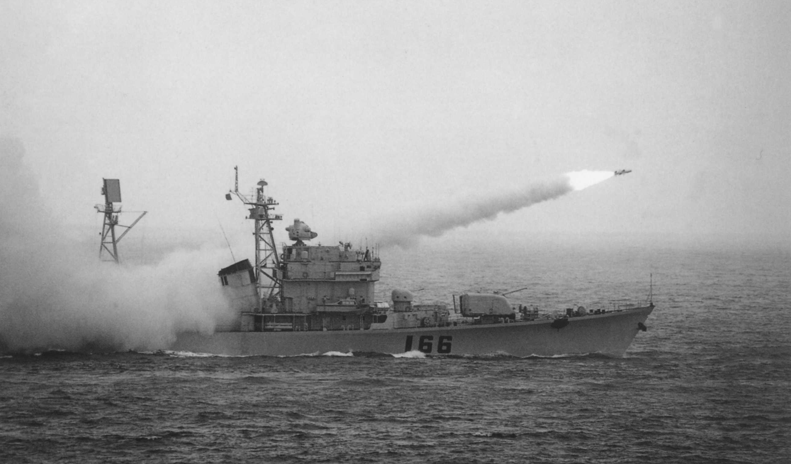
第4章 冲量和动量
我国舰艇上发射远程导弹实验

Slide 2


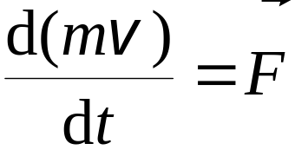

§4.1 质点动量定理
一. 冲量和动量
力的时间积累，即冲量
m
动量
二. 质点动量定理
力F 的元冲量
牛顿运动定律
（动量定理的微分形式）
结论
质点动量的增量等于合外力乘以作用时间的增量

Slide 3



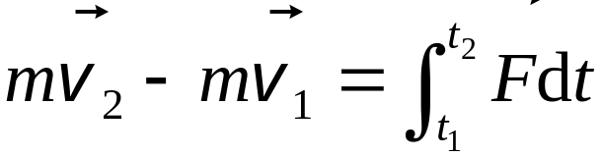



z
对一段有限时间有
（动量定理积分形式）
O
y
质点动量的增量等于合力对质点作用的冲量 —— 质点动量定理
x
讨论
(1) 物理意义：
质点动量的变化依赖于作用力的时间累积过程
合力对质点作用的冲量
质点动量矢量的变化
(2) 矢量性：
冲量的方向与动量的增量方向相同

Slide 4
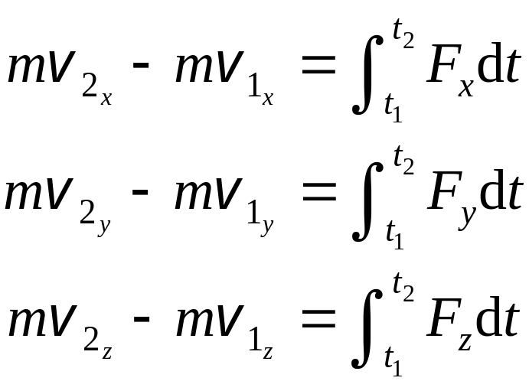


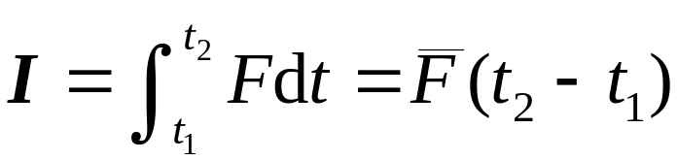





动量定理的分量形式
冲量的任何分量等于在它自己方向上的动量分量的增量
在力的整个作用时间内，平均力的冲量等于变力的冲量
平均力

Slide 5
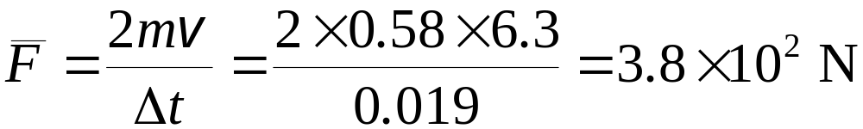
例 一篮球质量0.58kg，从2.0m高度下落，到达地面后，以同样
速率反弹，接触时间仅0.019s.
求 对地平均冲力?
F
解 篮球到达地面的速率
F(max)
对地平均冲力
t
O
0.019s
相当于 40kg 重物所受重力!

Slide 6
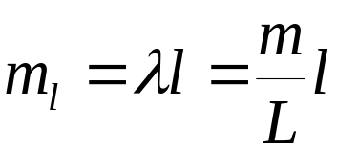


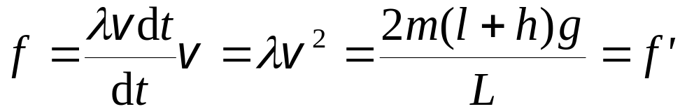
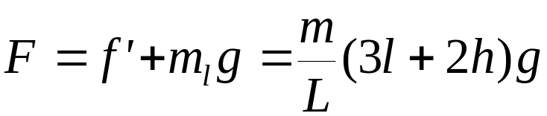
例 质量为 m 的匀质链条，全长为 L，
开始时，下端与地面的距离为 h , 当链
条自由下落在地面上时
L
m
求 链条下落在地面上的长度为 l ( l<L )时，地面
所受链条的作用力？
h
解 设
链条在此时的速度
dm
根据动量定理
地面受力

